Slide 1

TRƯỜNG TIỂU HỌC BÌNH TÂN
CHÀO MỪNG QUÝ THẦY CÔ VỀ DỰ GIỜ
GIÁO VIÊN: ĐOÀN THỊ NGỌC THƯ
Lớp: 3D

Slide 2




Khởi động

Slide 3
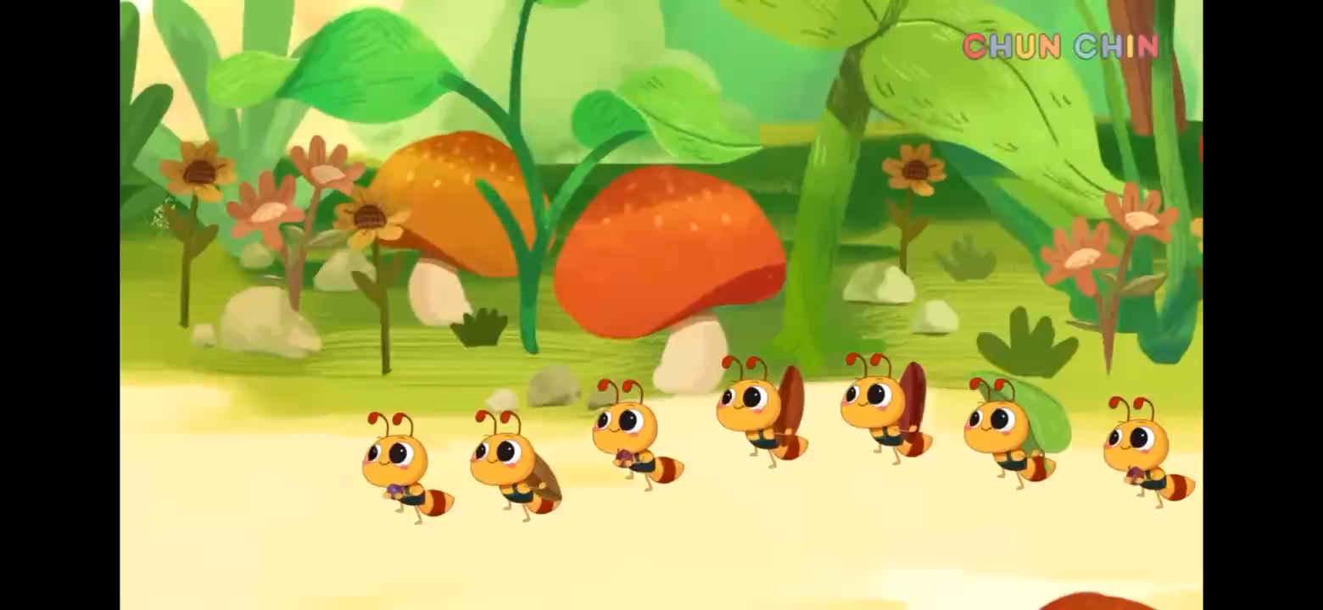

Slide 4

Các em hãy cho biết:
Qua bài hát này các em thấy Kiến và
Ve Sầu có điểm mạnh, điểm yếu là gì?

Slide 5
Thứ hai, ngày 3 tháng 3 năm 2025
Môn: Đạo đức
Chủ đề: KHÁM PHÁ BẢN THÂN
BÀI 8: EM HOÀN THIỆN BẢN THÂN
( TIẾT 3)

Slide 6
Thứ hai, ngày 3 tháng 3 năm 2025
BÀI 8: EM HOÀN THIỆN BẢN THÂN (TIẾT 3)
Luyện tập – thực hành:
Hoạt động 1.
TRÒ CHƠI “PHÓNG VIÊN”

Slide 7
Thứ hai, ngày 3 tháng 3 năm 2025
BÀI 8: EM HOÀN THIỆN BẢN THÂN (TIẾT 3)
Hoạt động 2.
Em hãy chia sẻ một số cách đơn giản để tự đánh giá điểm mạnh, điểm yếu của bản thân.
THẢO LUẬN NHÓM 4

Slide 8

Thứ hai, ngày 3 tháng 3 năm 2025
BÀI 8: EM HOÀN THIỆN BẢN THÂN (TIẾT 3)
Em hãy chia sẻ một số cách đơn giản để tự đánh giá điểm mạnh, điểm yếu của bản thân.
Tích cực tham gia hoạt động
Hỏi ý kiến những người xung quanh mình
Lắng nghe ý kiến của người khác
Tự nhận ra điểm mạnh, điểm yếu của bản thân
Tham gia những hoạt động về khám phá bản thân
Thử thách bản thân ở những hoạt động khác nhau

Slide 9
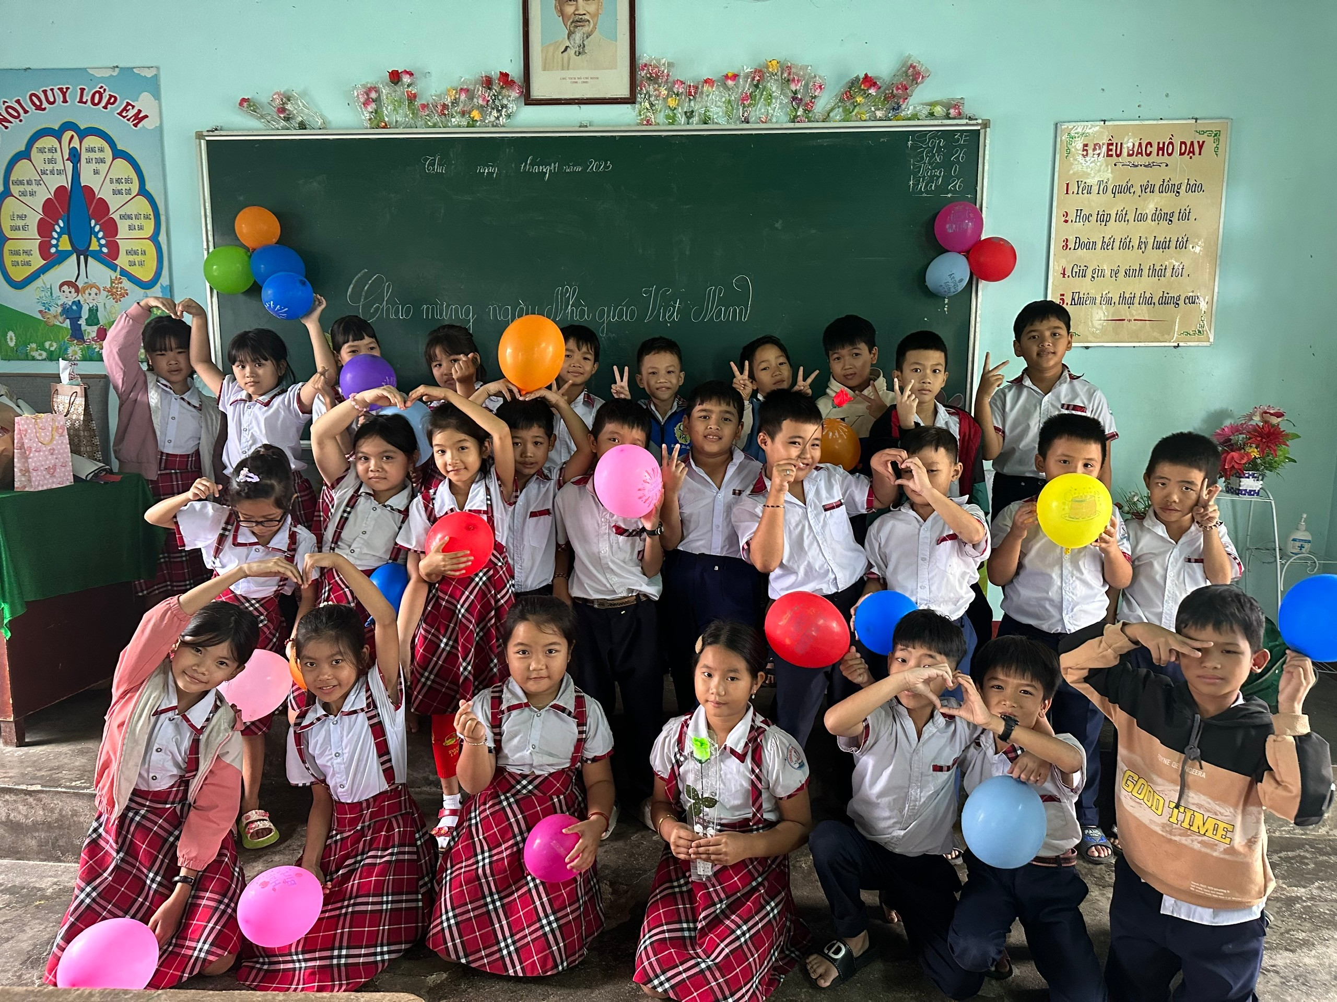
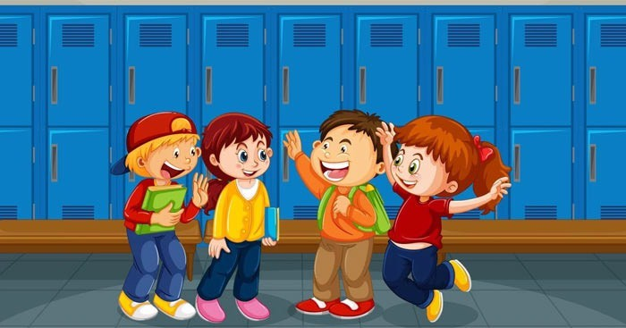
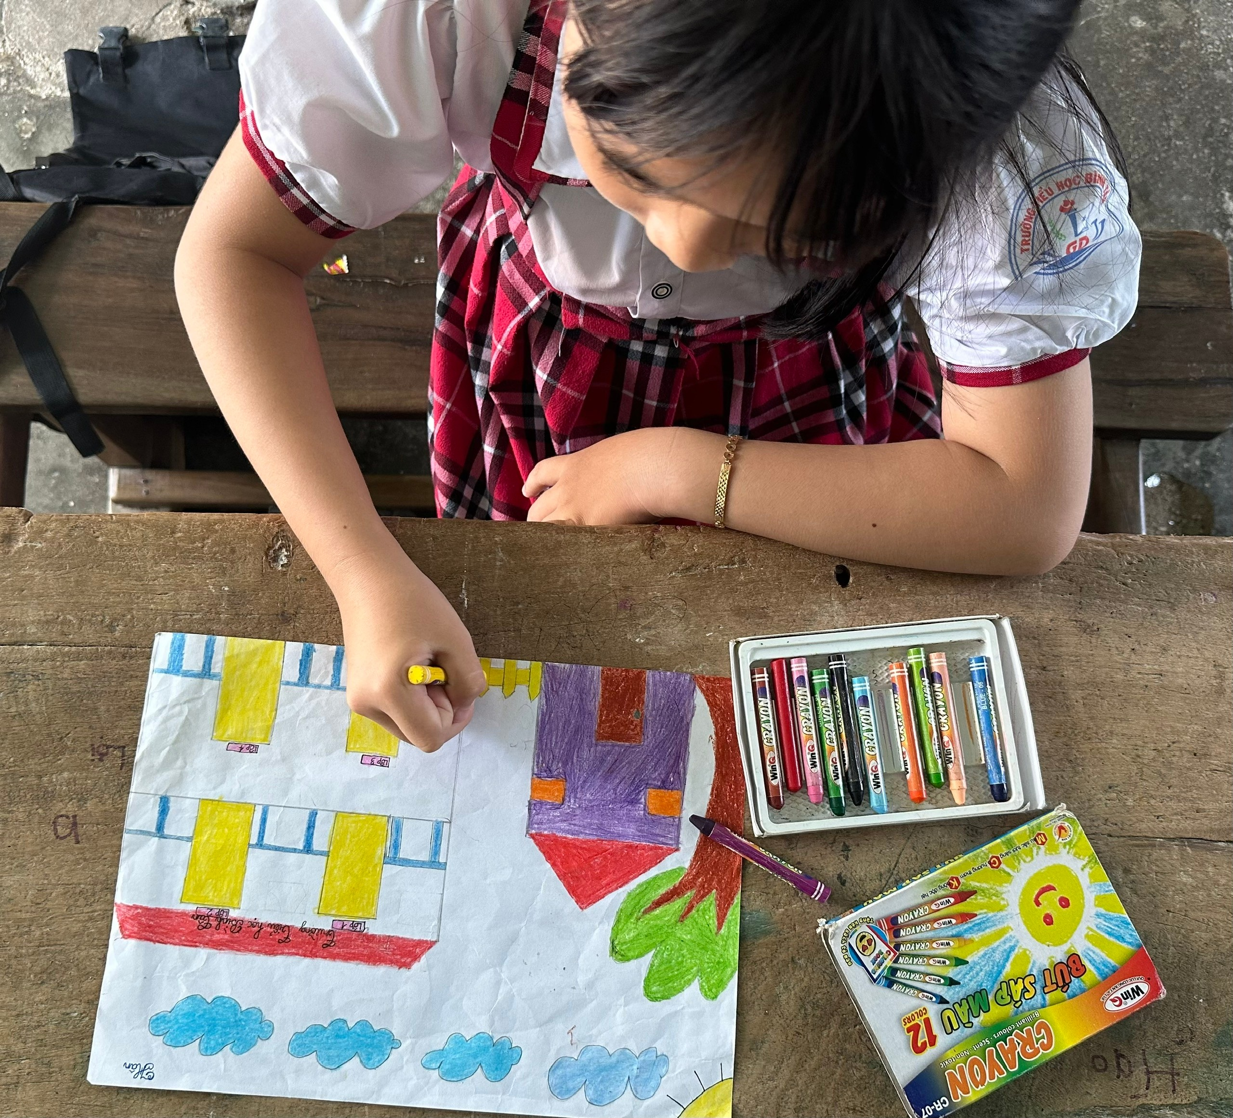
Tích cực tham gia các hoạt động.
Lắng nghe góp ý của người khác.
Thử thách bản thân ở những hoạt động khác nhau.

Slide 10
Thứ hai, ngày 3 tháng 3 năm 2025
BÀI 8: EM HOÀN THIỆN BẢN THÂN (TIẾT 3)
Hoạt động 3.
Thực hiện các cách để phát huy điểm mạnh và khắc phục điểm yếu của bản thân.

Slide 11
Thứ hai, ngày 3 tháng 3 năm 2025
BÀI 8: EM HOÀN THIỆN BẢN THÂN (TIẾT 3)
Hoạt động 3.
Em hãy thảo luận nhóm tìm những hoạt động phù hợp để phát huy điểm mạnh và khắc phục điểm yếu của bản thân.
THẢO LUẬN NHÓM 2

Slide 12
Thứ hai, ngày 3 tháng 3 năm 2025
BÀI 8: EM HOÀN THIỆN BẢN THÂN (TIẾT 3)
Lên kế hoạch phấn đấu và rèn luyện điểm mạnh của mình.
Những hoạt động phù hợp để phát huy điểm mạnh và khắc phục điểm yếu của bản thân.
Nhờ sự trợ giúp của ba mẹ, thầy cô, bạn bè.
Viết ra giấy các cách khắc phục điểm yếu của bản thân cần thực hiện.
Vẽ khẩu hiệu để khắc phục điểm yếu của em.

Slide 13
Thứ hai, ngày 3 tháng 3 năm 2025
BÀI 8: EM HOÀN THIỆN BẢN THÂN (TIẾT 3)
ĐÁNH GIÁ KẾT QUẢ
- Tô màu số vào mỗi nội dung đánh giá
(Hoàn thành tốt: ; Hoàn thành: ; Chưa hoàn thành: )
STT | Nội dung | Em đánh giá | Bạn bè đánh giá
1 | Có kế hoạch phấn đấu rèn luyện điểm mạnh của mình.
2 | Xác định rõ cách khắc phục điểm yếu của bản thân cần thực hiện.
3 | Biết nhờ sự trợ giúp của những người tin cậy.
* Cảm xúc của em khi thực hiện các hoạt động: ……………………………………………………………………………………………………..

Slide 14
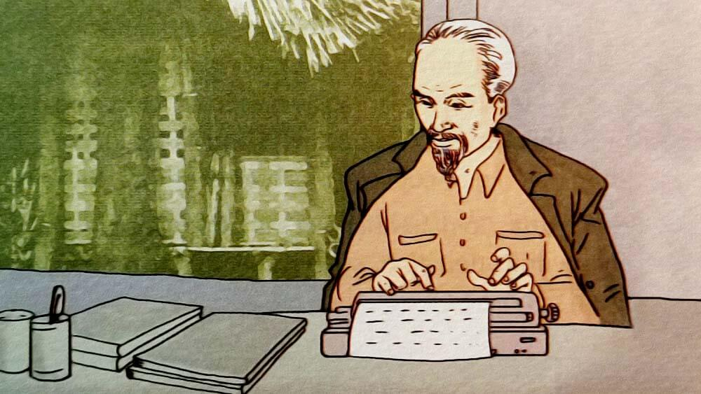
Thứ hai, ngày 3 tháng 3 năm 2025
BÀI 8: EM HOÀN THIỆN BẢN THÂN ( TIẾT 3)
* Kể chuyện Chú ngã có đau không?

Slide 15


Slide 16

Thứ hai, ngày 3 tháng 3 năm 2025
BÀI 8: EM HOÀN THIỆN BẢN THÂN ( TIẾT 3)
* Kể chuyện Chú ngã có đau không?
1. Khi anh lính gác bị rơi xuống hố, Bác Hồ đã làm gì?
2. Em rút ra bài học gì từ câu chuyện trên?
3. Em hãy chia sẻ một câu chuyện nói về sự giúp đỡ của ai đó với mình hoặc em đã giúp đỡ một ai đó?

Slide 17
Thứ hai, ngày 3 tháng 3 năm 2025
BÀI 8: EM HOÀN THIỆN BẢN THÂN ( TIẾT 3)
VẬN DỤNG - TRẢI NGHIỆM
TRÒ CHƠI “GỌI THUYỀN”

Slide 18

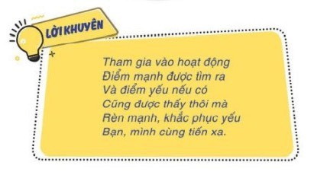

Slide 19


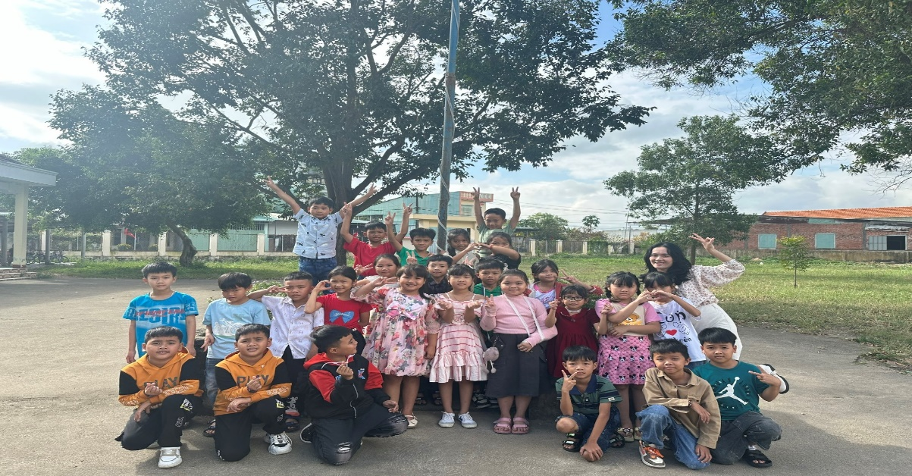

Xin chân thành cảm ơn quý thầy cô giáo và các em!

